Slide 1
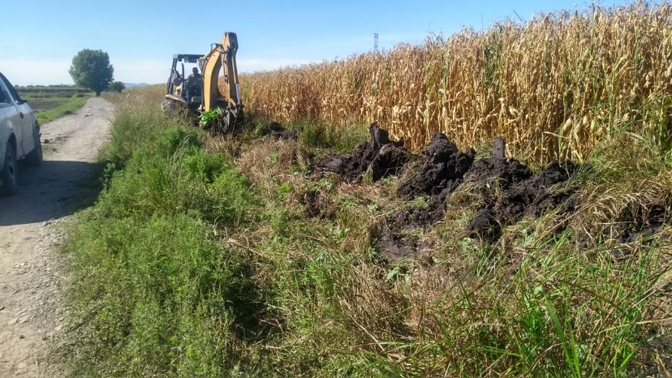
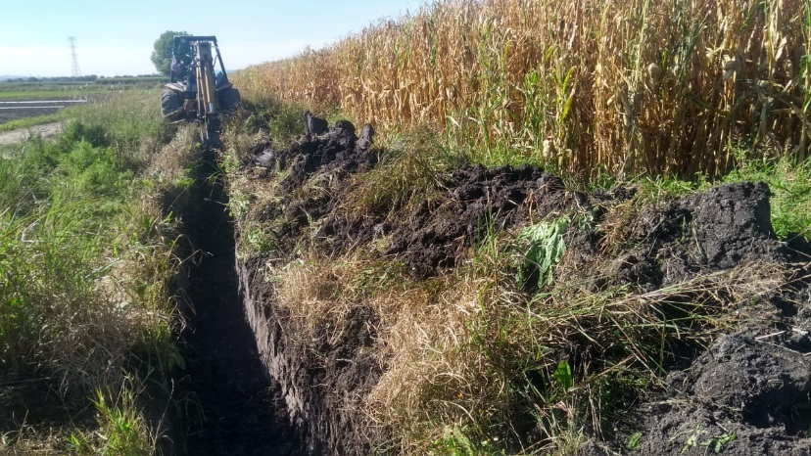
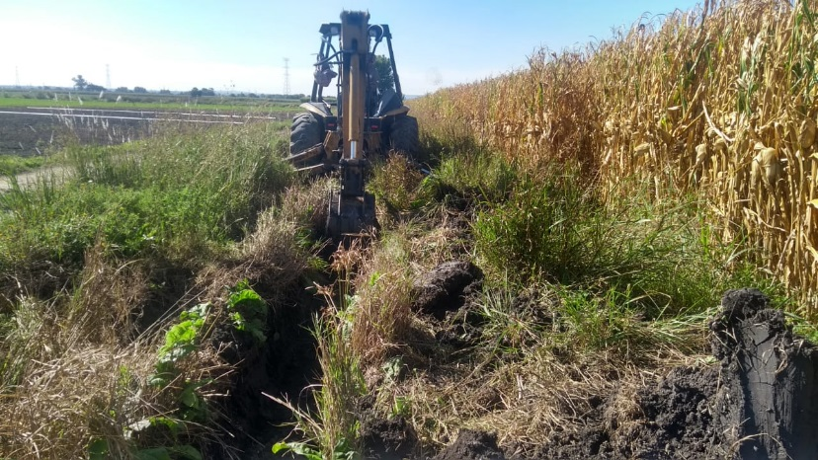
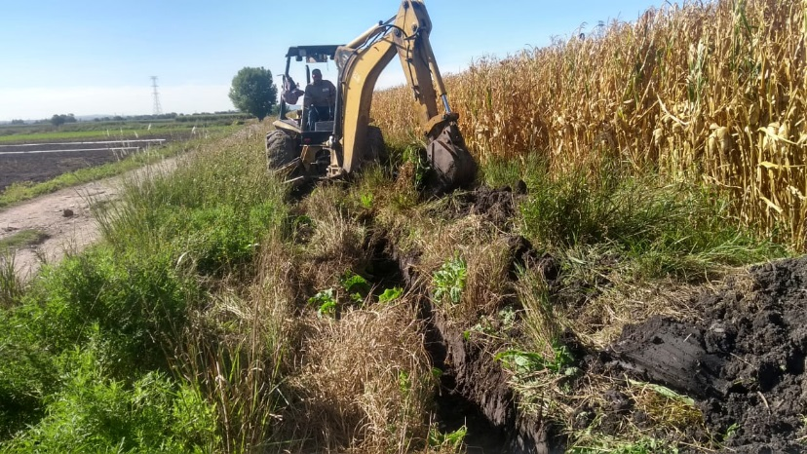
REPORTE MES DE SEPTIEMBRE MAQUINARIA
TRABAJOS EN LA COMUNIDAD DE SAN CRISTOBAL
FECHA INICIO
CONCEPTO
FECHA TERMINO
02/09/2019
DESAZOLVE DE ARROYO
04/09/2019

